Slide 1

Astrofizică nucleară
O călătorie prin elemente
Acest proiect a primit finanțare din partea programului de cercetare și inovare Orizont 2020 al Uniunii Europene în cadrul acordului de grant nr. 101008324 (ChETEC-INFRA)

Slide 2
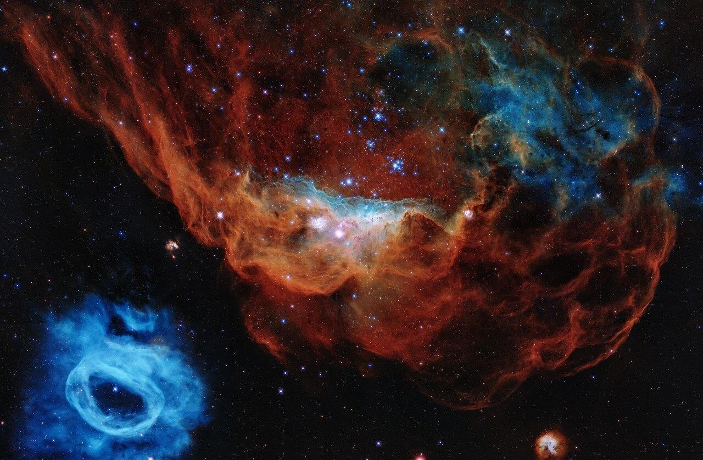
Astrofizică nucleară
O călătorie prin elemente

Slide 3
Program de lucru
Timp | Conținut
30' | Partea I Introducere
55' | Partea II Nucleele atomice și particularitățile lor
10' | Pauză
40' | Partea a III-a Evoluția unei stele
40' | Partea a IV-a La elemente superioare!
30' | Pauza de prânz
90' | Partea V Stele în laborator
10' | Pauză
30' | Partea V Stele în laborator - Continuare
15' | Concluzie
Notes:
Note pentru facilitatori:
Acest program este doar o sugestie
Vă rugăm să introduceți orele în coloana Timp și să reprogramați pauzele după cum este necesar.

Slide 4
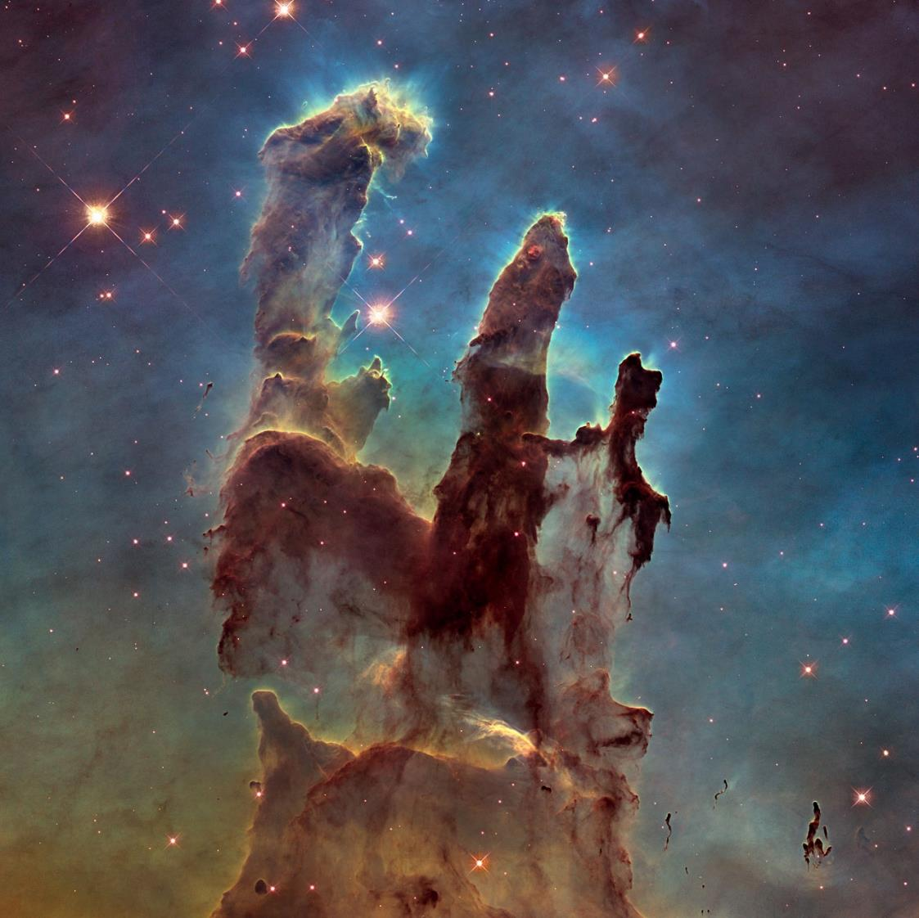
Partea I
Introducere

Slide 5

Runda de introducere
Notes:
Note pentru facilitatori:
Dacă lucrați în domeniul științific: Folosiți runda de introducere pentru a le oferi participanților o perspectivă asupra activității dumneavoastră și a vieții de zi cu zi ca om de știință.

Slide 6
Ce știți deja despre
Astrofizica nucleară?

Slide 7

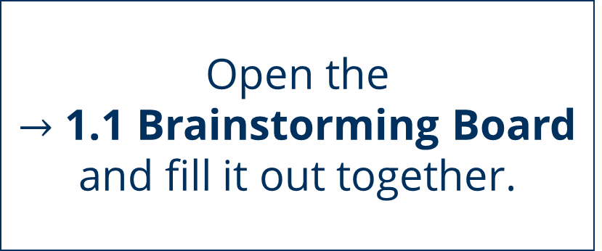
Brainstorming
Sarcina
Deschideți
1.1 Tablă de brainstorming
și completați-o împreună.
Notes:
Note pentru facilitatori:
Pictograma cap de angrenaj indică faptul că elevii au o sarcină de îndeplinit
Tabla de brainstorming este utilizată pentru a colecta concepțiile (greșite) ale studenților despre astrofizica nucleară înainte de începerea cursului. La sfârșitul masterclass-ului, aceste idei sunt revizuite și analizate pentru a vedea ce s-a schimbat.

Slide 8
Ce este
Astrofizica nucleară
de fapt ?
Notes:
Note pentru facilitatori:
Luați răspunsurile elevilor la această întrebare de pe panoul de brainstorming de aici și discutați-le înainte de a da definiția.
Diapozitivele-întrebare sunt utilizate în mod repetat pentru a structura cursul de masterat și a-i oferi un fir comun. Acestea urmăresc să motiveze și să introducă următorul conținut

Slide 9
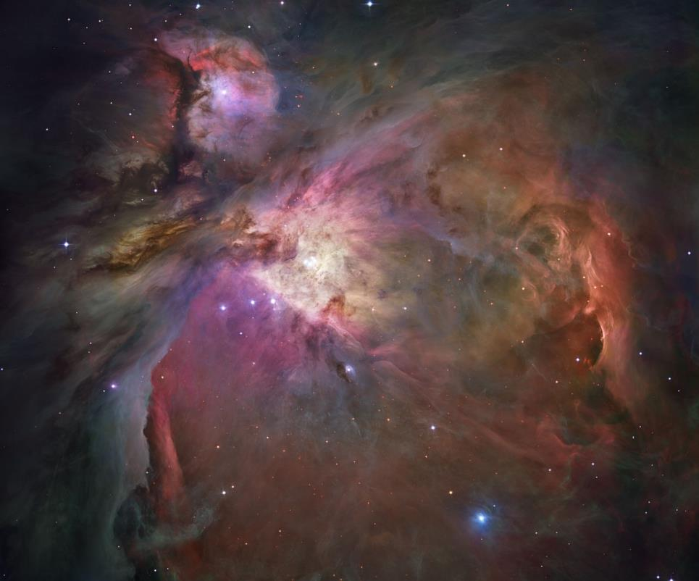
Ce este astrofizica nucleară?
Obiectul de observație
Astrofizica nucleară studiază originea elementelor chimice.
Astrofizica nucleară aruncă o privire adâncă în univers pentru a răspunde la această întrebare.
[02] Nebuloasa Orion, ESA/Hubble
Notes:
Note pentru facilitatori:
Aici se folosește o definiție care servește drept fir comun al Masterclass-ului.
Dacă doriți, puteți înlocui această definiție cu o definiție mai generală și mai exactă din punct de vedere științific.

Slide 10
Ce este un
Element chimic ?
Notes:
Note pentru facilitatori:
Următoarea prelegere scurtă este utilizată pentru a discuta evoluția ideii de elemente chimice de-a lungul secolelor și pentru a deriva imaginea modernă a unui element chimic.
Aspectul naturii științei:
În plus, puteți folosi ideile metafizice pentru a arăta despre ce este vorba în știința modernă și puteți discuta cu elevii de ce abordările nu îndeplinesc criteriile de calitate științifică din punctul de vedere actual.

Slide 11
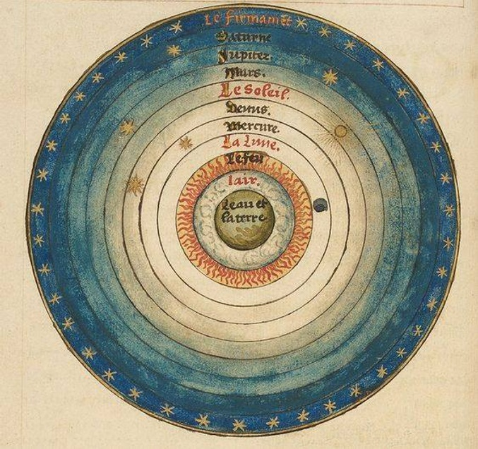
Elemente în Antichitate (cca. 350 î.Hr.)
Cosmosul aristotelic
Ideea geocentrică a unui cosmos de tipul pielii de ceapă
Cele patru elemente pământești formează materia
Toate corpurile cerești se mișcă în mod natural pe cont propriu
  Mișcarea inițială cauzată de un mișcător nemișcat
"Trebuie să existe o ființă nemuritoare, neschimbătoare, responsabilă în ultimă instanță pentru toată integritatea și ordinea din lumea sensibilă"
- Aristotel, Cartea 12 din Metafizică
[03] Le Sphere du Monde, de Oronce Fine, 1549

Slide 12
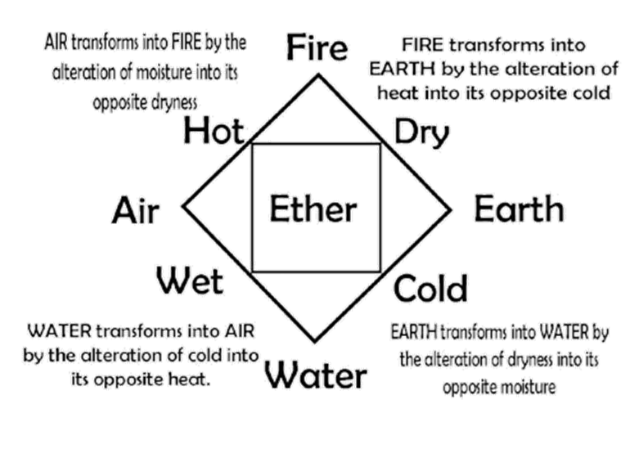
Elemente în Antichitate (cca. 350 î.Hr.)
Cosmosul aristotelic
Al cincilea element, eterul, umple cerul
  Quinta essentia, substanța exaltată și perfectă
Fiecare substanță este compusă din elemente, iar compoziția determină proprietățile substanței
Aristotel a practicat filosofia naturală
  Nu există o separare între fizică și metafizică
[04] Cele cinci elemente după Aristotel
Notes:
Aspectul naturii științei:
Aristotel nu și-a testat niciodată teoriile pe cale experimentală
Aristotel a conceput idei filosofice naturale cu scopul de a crea descrieri holistice ale lumii.
Aici se poate da exemplul suplimentar, că el a combinat conceptul său de cele patru elemente cu un concept de gravitație:
Potrivit lui, un obiect care are o masă mare trebuie să fie format dintr-o proporție mare de pământ.

Slide 13
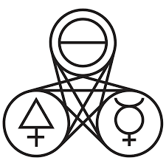
Elementele în alchimie
Tria Prima (secolul al XVI-lea)
Paracelsus a descris
3 substanțe primare:
  Sulf: Volatilitatea și arderea
  Mercur: Viața și curgerea
  Sare: Stabil și solid
Transmutație
Ideea de transmutare: Elementele chimice trebuie să poată "lua naștere" cumva
un element chimic poate fi transformat în altul
Piatra filozofală: Substanță mistică care ar putea fi folosită pentru a transforma metalele de bază în metale nobile precum aurul
[05] Cele trei prime

Slide 14
Elementele în alchimie
Tria Prima (secolul al XVI-lea)
Paracelsus a descris
3 substanțe primare:
  Sulf: Volatilitatea și arderea
  Mercur: Viața și curgerea
  Sare: Stabil și solid
Transmutație
Ideea de transmutare: Elementele chimice trebuie să poată "lua naștere" cumva
un element chimic poate fi transformat în altul
Piatra filozofală: Substanță mistică care ar putea fi folosită pentru a transforma metalele de bază în metale nobile precum aurul
Teoria mea, care provine din lumina naturii, nu poate niciodată, prin consecvența sa, să dispară sau să fie schimbată.
Paracelsus, Cartea cu privire la tinctura filosofilor
Notes:
Aspectul naturii științei:
Acest citat din Paracelsus este un exemplu excelent de abordare neștiințifică. Acesta contrazice complet principiile moderne ale dezvoltării științifice (de exemplu, principiul Falsificării al lui Karl Popper)

Slide 15
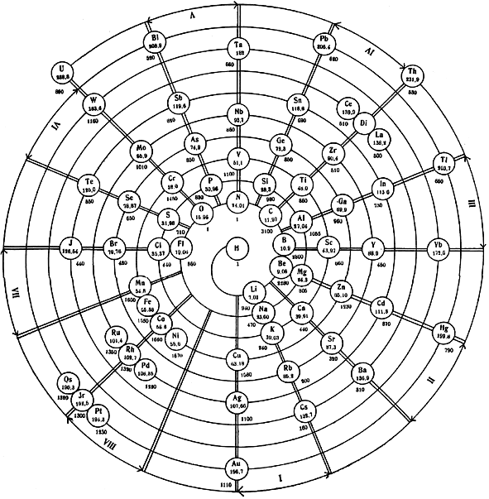
Evoluția tabelului periodic
17th Secolul: După blocajul științific din Evul Mediu: Descoperirea pas cu pas a elementelor de bază prin metode chimice de măsurare
Dezvoltare progresivă, în ciuda lipsei de cunoștințe despre atomul în sine
1869: Conceperea primului tabel periodic: grupat și sortat în funcție de masa atomică crescătoare - Dmitri Mendelejew
1913: Investigarea liniilor spectrale ale atomilor: confirmarea ordinii din tabelul periodic - Henry Moseley
[06] Reprezentare învechită a tabelului periodic

Slide 16
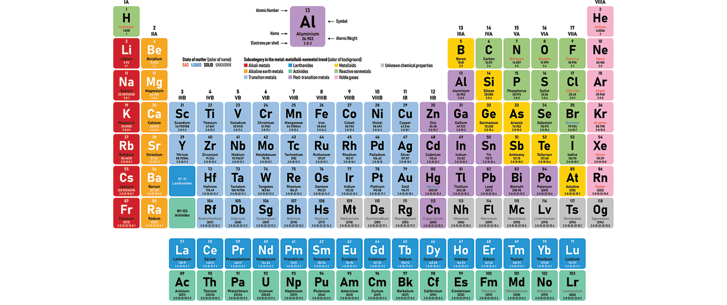
Tabelul periodic al elementelor

Slide 17
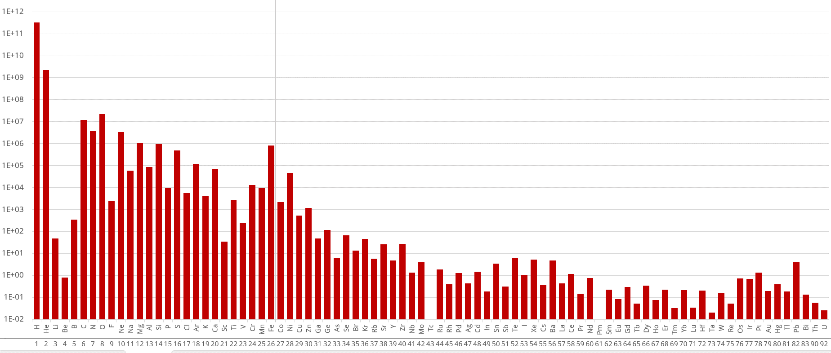
Abundența elementelor chimice (Sistemul solar)
Abundența relativă (logaritmic)
Număr atomic Z
Notes:
Note pentru facilitatori:
Explicați scara logaritmică!
abundențele chimice sunt unul dintre cele mai importante observabile ale astrofizicii nucleare

Slide 18
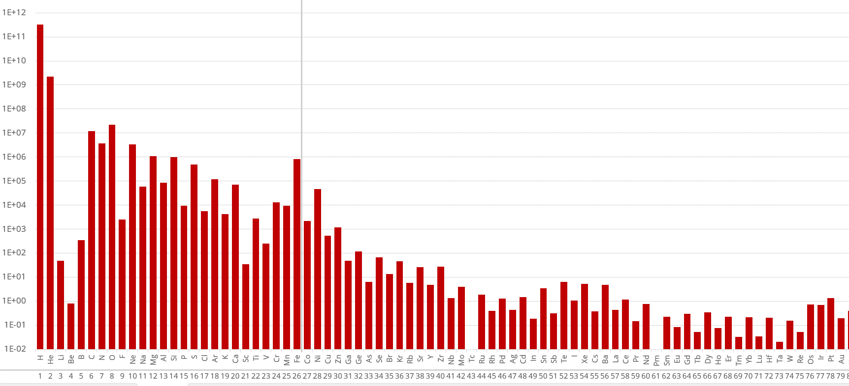
Abundența elementelor chimice (Sistemul solar)
Sarcina
Aruncați o privire la distribuția abundenței. Ce observați?
Notes:
Note pentru facilitatori:
Pentru acest Task reveniți la diapozitivul anterior pentru a afișa imaginea mai mare
Ce ar trebui să observe elevii:
În general, abundența scade odată cu creșterea numărului atomic
Există un vârf la Iron, marcat cu linia gri
O lacună la litiu și beriliu
Pentru unele elemente, abundența este zero (Ați putea pune întrebarea în sală: "De unde știm că aceste elemente chiar există?")
Abundența este mai mare pentru elementele cu număr atomic par
Nu trebuie să explicați observațiile. Dar aici le puteți spune că vom descoperi motivele acestei abundențe chimice în timpul Masterclass-ului

Slide 19
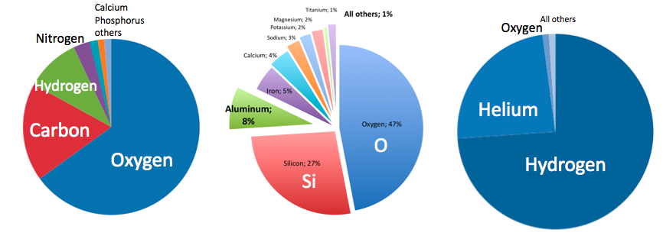
Abundența elementelor chimice
Om
Crusta Pământului
Universul
[07] Abundențe diferite ale elementelor chimice

Slide 20

Cum putem explora originea elementelor?
1.2 Laboratorul Felsenkeller
Notes:
Note pentru facilitatori:
Vă recomandăm să descărcați videoclipul în prealabil. Fiți întotdeauna pregătiți pentru o conexiune proastă la internet!
Acest videoclip este doar un scurt tur de cameră necomentat printr-un laborator subteran de accelerare ionică. Dacă doriți, puteți explica deja o parte din echipament aici, dar acest lucru va fi aprofundat mai târziu în cadrul masterclass-ului. Scopul principal al videoclipului este
să ofere studenților o perspectivă asupra unui astfel de laborator (fără a explica neapărat nimic)
să ridice întrebări la care se va răspunde ulterior
De ce este laboratorul subteran?
Pentru ce este echipamentul?
Ce legătură are aceasta cu observarea proceselor din stele?

Slide 21
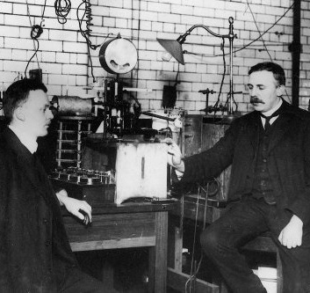
Partea a II-a
Nuclee atomice &
particularitățile lor

Slide 22
Ce definește un element chimic?

Slide 23
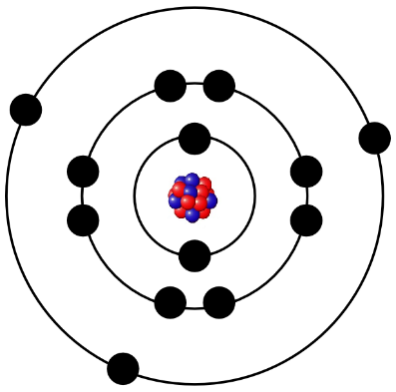
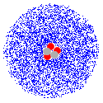
Nucleul atomic
Un element este caracterizat de numărul de protoni din nucleul atomic
Exemplu:
Oxigenul este al 8-lea element din tabelul periodic și are 8 protoni
Nucleul atomic
  în centrul atomului
  este 1/10000 din dimensiunea atomului
  unește aproape întreaga masă în sine
Notes:
Note pentru facilitatori:
Pentru studenții avansați: Discutarea critică a modelului atomic al lui Bohr și o scurtă privire asupra proprietăților mecanicii cuantice.
Reprezentarea (învechită) cu orbitele electronilor este utilizată aici doar pentru a face legătura cu imaginea atomilor pe care mulți studenți o au de la orele de chimie. Simțiți-vă liber să o ștergeți.

Slide 24
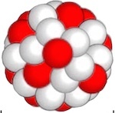
Etichetarea nucleelor atomice
Nucleul atomic este format din protoni și neutroni
Exemplu:
Oxigenul are 8 protoni și între 4 și 18 neutroni

Slide 25
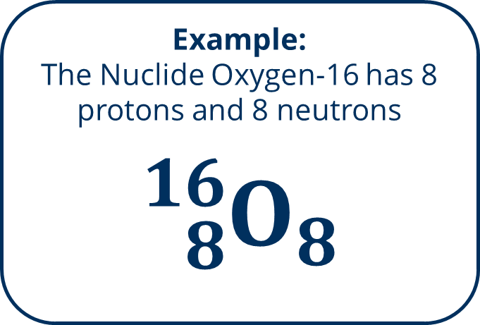
Etichetarea nucleelor atomice
Un tip de nucleu atomic se numește nuclid
  este determinată de numărul de protoni și neutroni
Exemplu:
Nuclidul Oxigen-16 are 8 protoni și 8 neutroni
$${}_{8}^{16}{O_{8}}$$

Slide 26
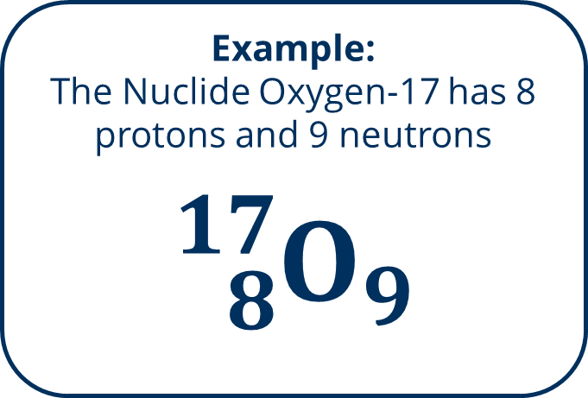
Etichetarea nucleelor atomice
Un tip de nucleu atomic se numește nuclid
  este determinată de numărul de protoni și neutroni
Exemplu:
Nuclidul Oxigen-17 are 8 protoni și 9 neutroni
$${}_{8}^{17}{O_{9}}$$

Slide 27
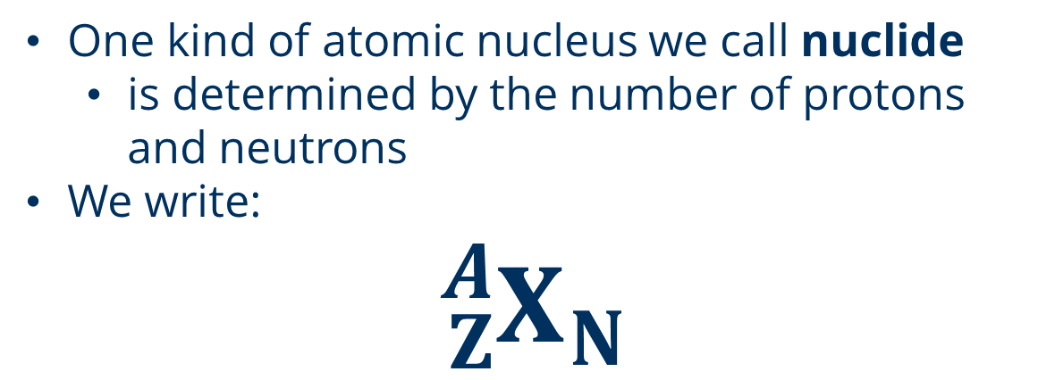
Etichetarea nucleelor atomice
Un tip de nucleu atomic se numește nuclid
  este determinată de numărul de protoni și neutroni
Noi scriem:
$${}_{Z}^{A}{X_{N}}$$
X... Simbolul elementului
Z... Număr atomic / Număr de protoni
N... Numărul neutronilor
A... Număr de masă
A = Z + N
Notes:
Note pentru facilitatori:
Este foarte important ca elevii să fi înțeles și să poată utiliza notele

Slide 28
Etichetarea nucleelor atomice
Sarcină
Câți neutroni are
Uraniu-238 are?
Număr de masă A
Simbol chimic
Numărul de protoni Z

Slide 29
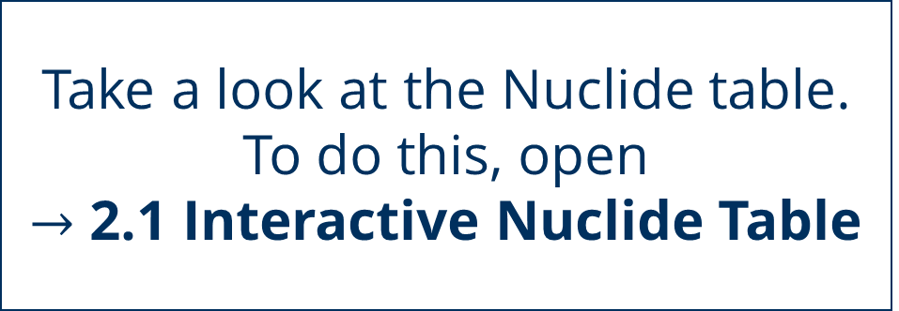
Etichetarea nucleelor atomice
Sarcina
Aruncați o privire la tabelul Nuclide. Pentru a face acest lucru, deschideți
2.1 Tabel nuclidic interactiv
Notes:
Note pentru facilitatori:
Acordați-le câteva minute pentru a explora tabelul interactiv de nuclizi. Folosiți-l ca o tranziție către următoarea sarcină cu reacțiile nucleare.

Slide 30
Cum se pot schimba nucleele atomice?

Slide 31
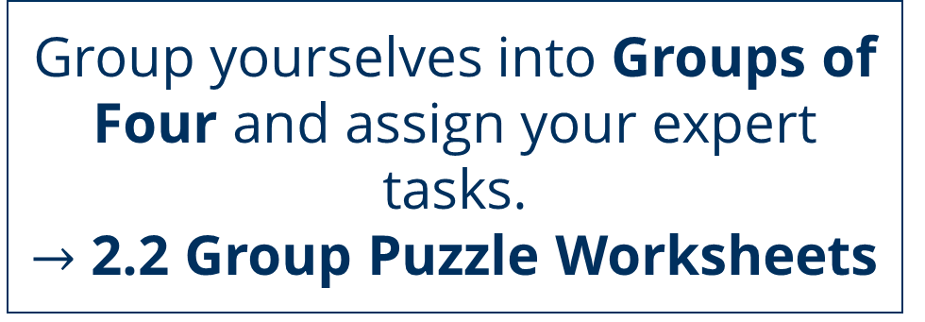
Reacții nucleare
Sarcina 1
Grupați-vă în grupuri de câte patru și repartizați-vă sarcinile de expert.
2.2 Fișe de lucru pentru puzzle de grup

Slide 32
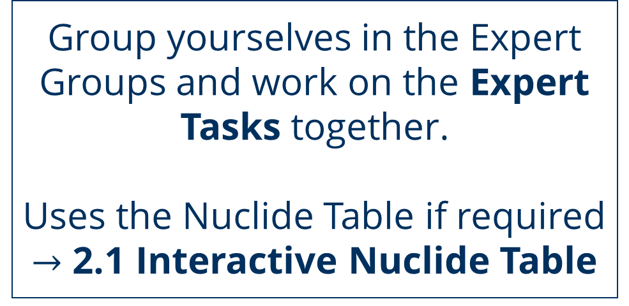
Reacții nucleare
Sarcina 2
Grupați-vă în grupurile de experți și lucrați împreună la sarcinile experților.
Folosește Tabelul cu nuclizi dacă este necesar
2.1 Tabel nuclidic interactiv
Notes:
Note pentru facilitatori:
În timp ce elevii lucrează la sarcinile de expert, verificați dacă au făcut totul corect înainte de a împărtăși rezultatele lor cu grupurile de acasă

Slide 33
Reacții nucleare
Sarcina 3
Adunați-vă înapoi în grupurile inițiale și lucrați împreună la sarcinile grupului de acasă.

Slide 34
De ce
conversiile nucleare
au loc?

Slide 35
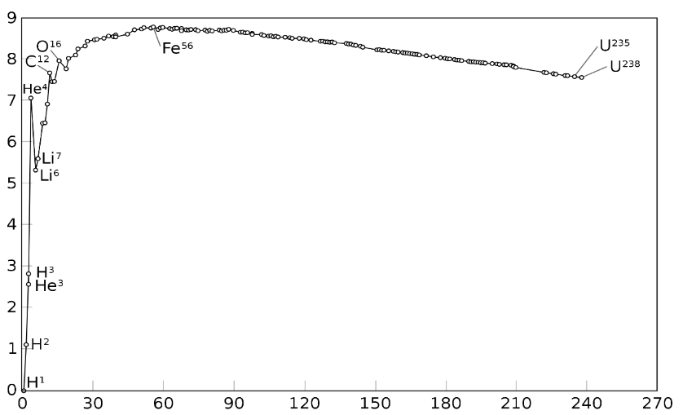
Energie de legare
Energia de legare este o măsură pentru stabilitatea unui nucleu atomic
  Stabilitatea depinde de distribuția numărului de protoni și neutroni, precum și de factorii de simetrie complexă
Nucleele care pot trece în stări stabile prin conversii nucleare sunt instabile (radioactive)
De asemenea, nucleele pot atinge o stare mai stabilă prin fuziuni nucleare
Energie de legare per nucleon (MeV)
Număr de masă A
Notes:
Note pentru facilitatori:
Aici încercăm să descompunem toate procesele nucleare pentru a le explica doar cu ajutorul conceptului de energie de legare. Chiar dacă aceasta este o mare simplificare, ajută la concentrarea conținutului.
Explicați-le că nucleele atomice "doresc" să ajungă la o stare mai stabilă și că procesele nucleare sunt utilizate pentru a ajunge la această stare.

Slide 36
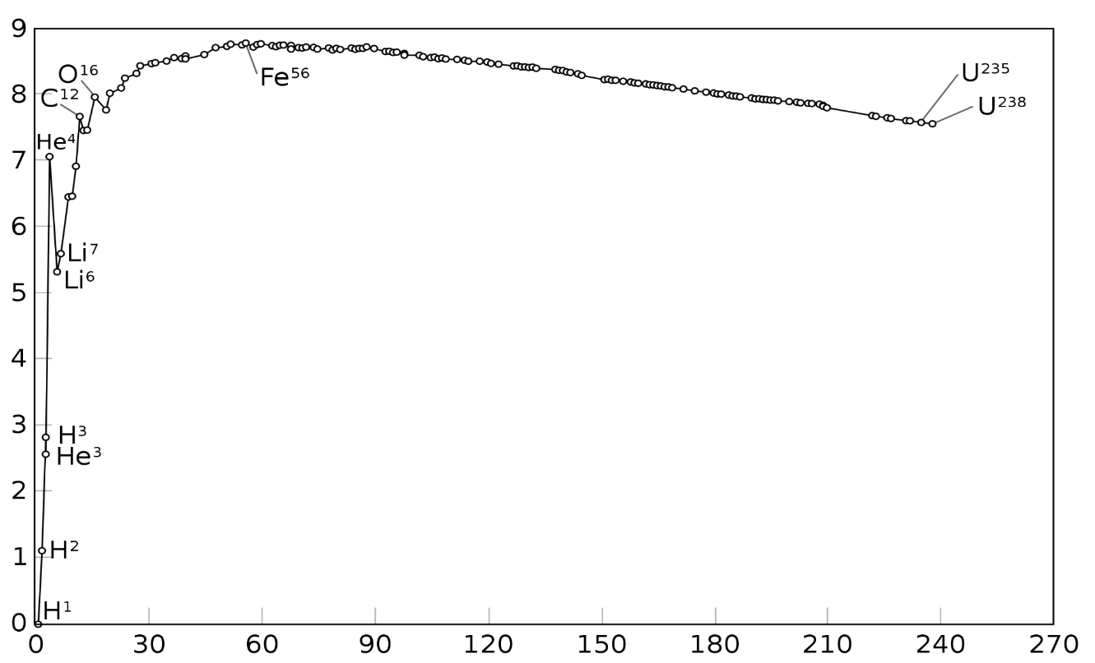
Energie de legare
Energie de legare per nucleon (MeV)
Număr de masă A
Notes:
Note pentru facilitatori:
După partea de evoluție stelară, conceptul de energie de legare va fi utilizat pentru a explica abundențele chimice. Dar, în acest moment, este posibil să fi explicat deja vârful de fier și golul de litiu.

Slide 37
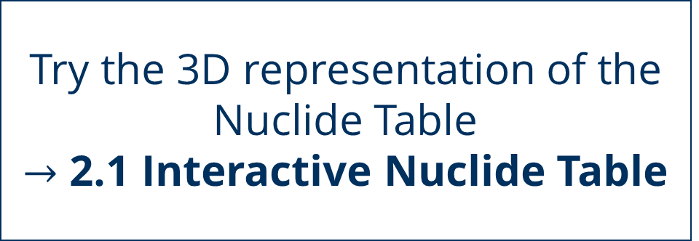
Tabelul nuclidelor
Sarcina
Încercați reprezentarea 3D a tabelului cu nuclizi
2.1 Tablou nuclidic interactiv
Notes:
Note pentru facilitatori:
Puteți accesa vizualizarea 3D cu pictograma din dreapta sus, cu cele patru bare. Puteți deplasa și roti vederea, pentru a arunca o privire la valea de stabilitate.
Dacă doriți să simplificați, folosiți analogia "Skateboard în Halfpipe". Skateboard-ul vrea să ajungă la "starea cea mai joasă" de la mijlocul țevii și nu urcă decât atunci când este excitat. În general, cu cât nuclidul este mai îndepărtat de vale, cu atât este mai instabil. Același lucru este valabil și pentru skateboard, care este mai rapid dacă pornește din vârful Halfpipe-ului.

Slide 38
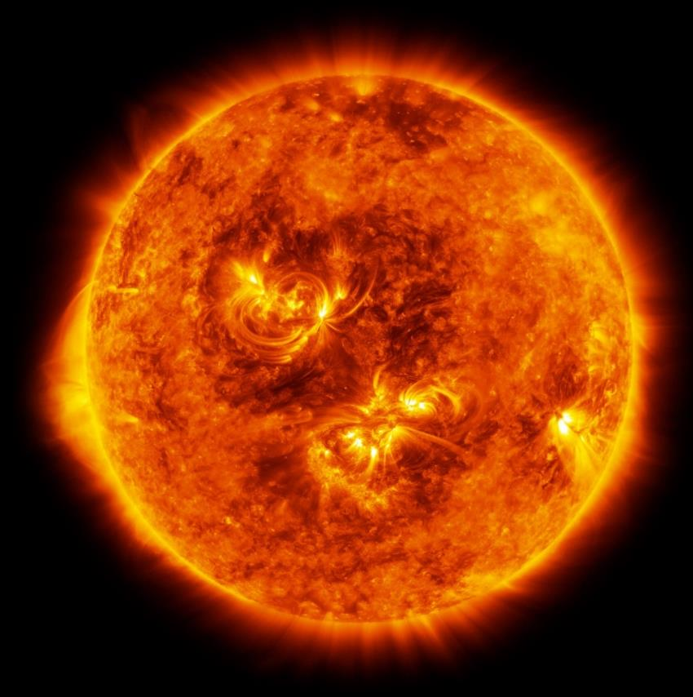
Reacții nucleare
Prin fuziune sau conversie nucleară (dezintegrare) pot fi create noi nuclee atomice.
Aceste procese stau la baza formării de noi elemente!
[09] Ilustrație a supergigantului roșu Antares

Slide 39
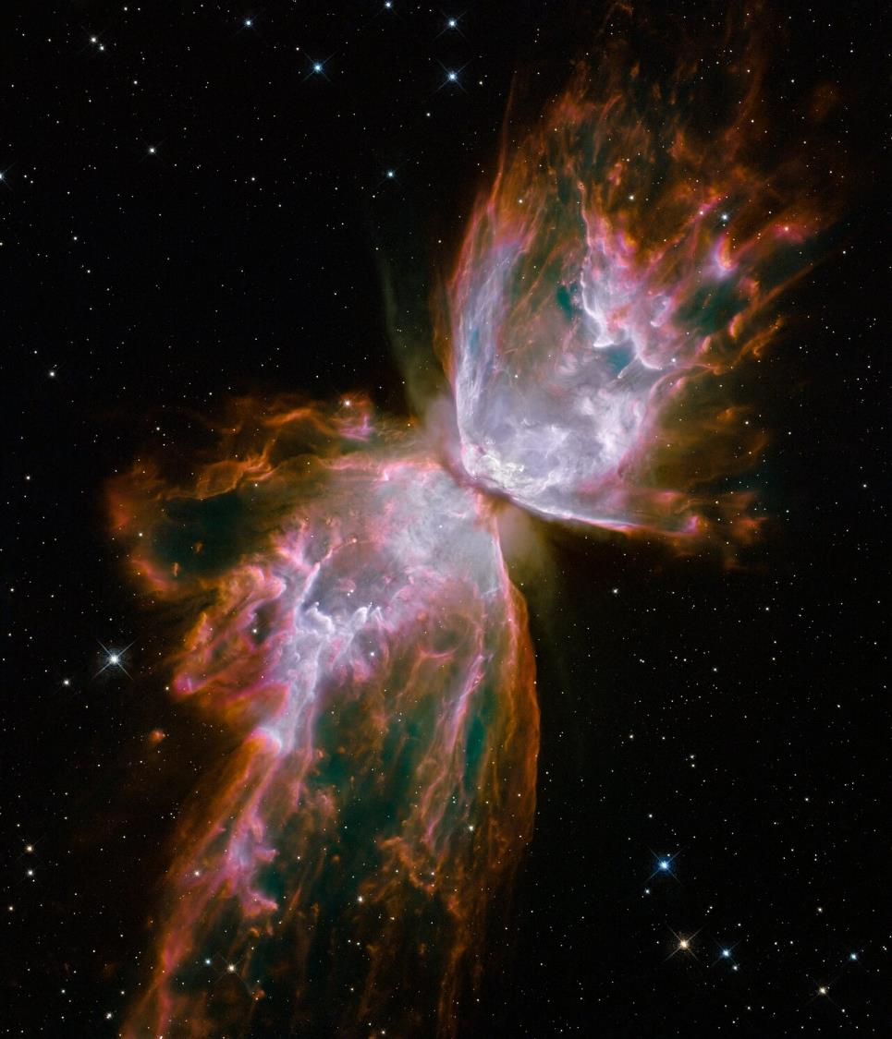
Partea III
Evoluția unei
unei stele

Slide 40
Unde sunt
sunt create elementele?

Slide 41
Evoluția stelară
Sarcina
Alegeți stele din
→ 3.1 Carduri cu profilul stelelor
și aranjați-le în diagrama comună.
Pentru a face acest lucru, deschideți
→ 3.2 Consiliul HRD

Slide 42
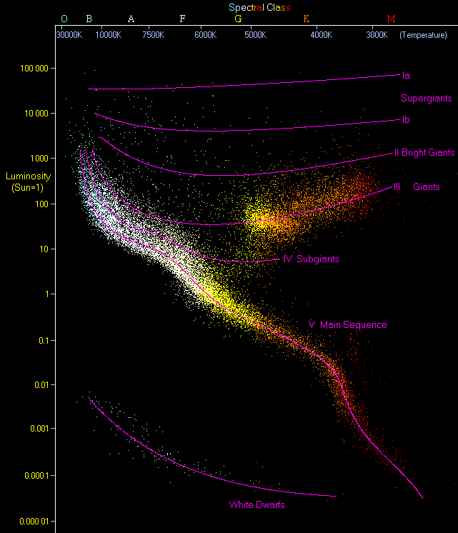
Notes:
Note pentru facilitatori:
Folosiți această ilustrare a Diagramei Hertzsprung-Russell pentru motivarea prelegerii următoare. De unde provine această structură? De ce stelele nu sunt distribuite uniform?

Slide 43
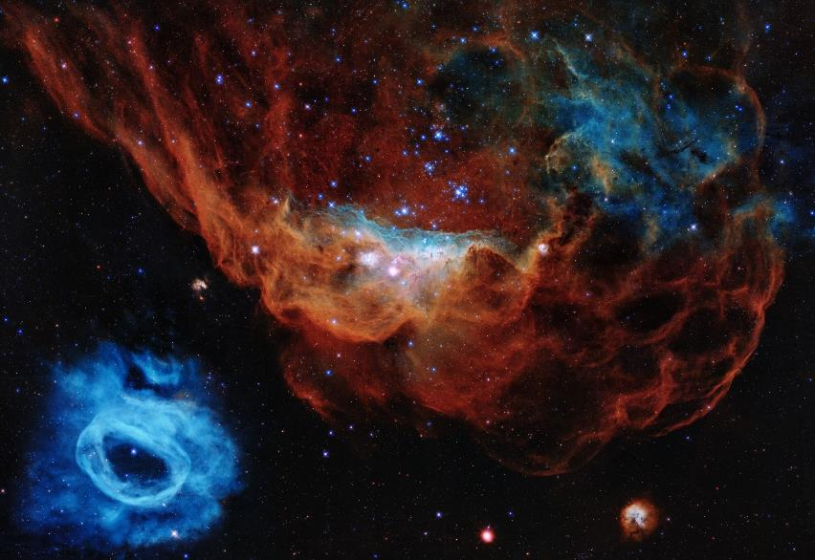
Evoluția stelară
Aproximativ 5 stele se formează în Calea Lactee în fiecare an.
Formarea durează aproximativ 1 milion - 100 de milioane de ani
Inițial prin contracția norilor moleculari de hidrogen (gravitație).
[12] Cele două nebuloase NGC 2014 și NGC 2020, care fac parte dintr-o regiune de formare a stelelor în Marele Nor Magellanic, o galaxie din Calea Lactee aflată la 163 000 de ani lumină distanță.
Hubble/ESA, 2020
Notes:
Note pentru facilitatori:
Pe următoarele diapozitive sunt folosite mai multe imagini pentru a prezenta diferite obiecte astronomice. Dacă doriți, puteți arunca o privire la sursele asociate și puteți implementa informații suplimentare.

Slide 44
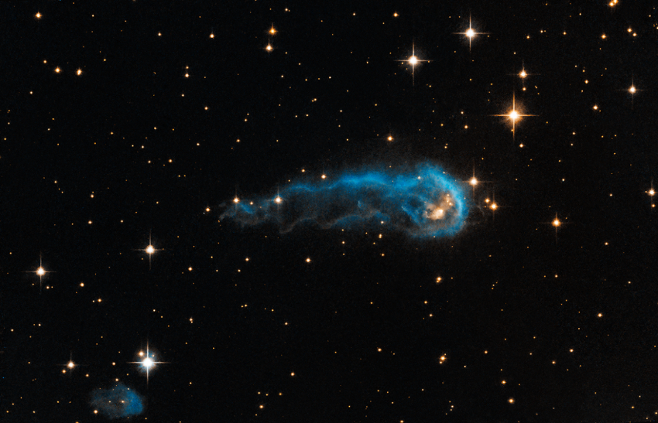
Evoluția stelară
Contracția creează un nucleu cu o densitate mai mare (colaps gravitațional).
Dacă masa este suficient de mare, norul se prăbușește și este emisă energie termică
Dacă densitatea stelei este suficient de mare, radiația nu mai poate scăpa din înveliș, astfel încât steaua se încălzește și mai mult
[13]Capul așa-numitului nor de gaz "Omida cosmică" este o protostea care încă absoarbe material din învelișul său exterior și se condensează lent.
Hubble/ESA, 2013

Slide 45
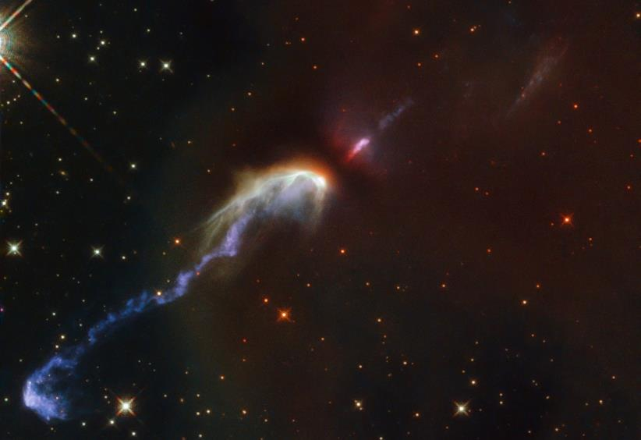
Evoluția stelară
Se formează o protostea
Forța gravitațională crește
Moleculele exterioare se izbesc de nucleu
Câteva mii de grade Kelvin, lumină mai ales în domeniul infraroșu
Temperatura este crescută până când gazul din interior este ionizat, gazul devine plasmă
[14] Gazul ejectat din protostea lovește norii de praf. Sunt vizibile două jeturi, care se îndepărtează diametral de protosteaua din centru.
Hubble/ESA, 2021
Notes:
Note pentru facilitatori:
Reduceți explicația proceselor termodinamice la interacțiunea dintre mărimile fizice de bază cunoscute (masă, densitate, temperatură).

Slide 46
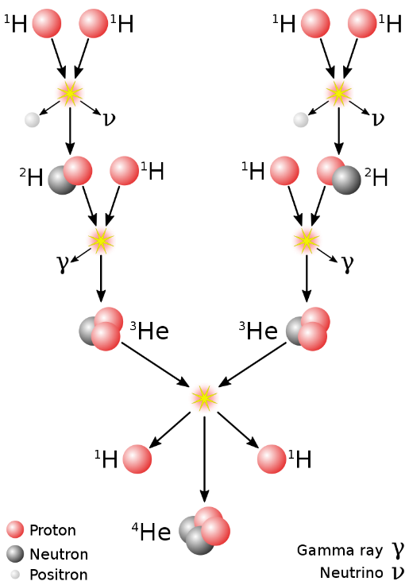
Evoluția stelară
Temperatura și densitatea sunt suficient de ridicate pentru ca nucleele atomice să depășească bariera Coulomb
Fuziunea hidrogenului: se formează heliu care se acumulează în interiorul miezului
Radiația și presiunea gazelor ca forță opusă gravitației
Steaua a atins o stare stabilă!
Echilibrul hidrostatic: Gravitația și presiunea echilibrate
Notes:
Note pentru facilitatori:
Tratați lanțul de reacții prezentat doar în termeni generali. Elevii nu trebuie să îl memoreze
Explicați starea stabilă a unei stele: Forța gravitațională = Presiunea radiațiilor
=> Steaua are nevoie de procese de fuziune pentru o stare stabilă!

Slide 47
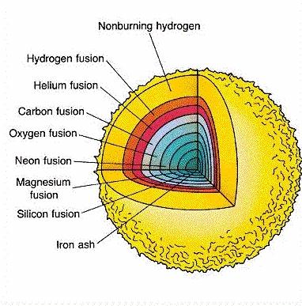
Evoluția stelară
Cu cât este mai mare elementul, cu atât este mai mare bariera Coulomb
Dacă temperatura și densitatea sunt suficient de ridicate, fuziunea heliului devine posibilă
În funcție de masa stelei, alte elemente pot fuziona
Steaua trece prin faze de viață care sunt cuplate la procesele de fuziune nucleară

Slide 48
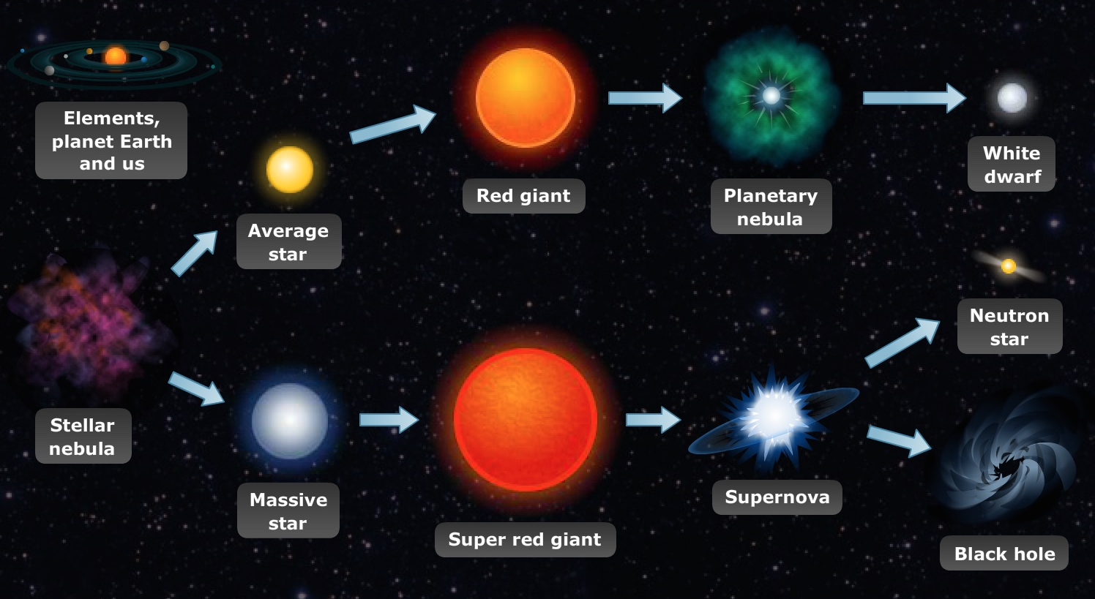
Evoluția stelară
[15] Fazele de viață ale stelelor

Slide 49

Evoluția stelară
[10] Nebuloasa planetară NGC 6302, numită și Nebuloasa Fluturelui, se află în Calea Lactee, la o distanță de aproximativ 3800 Lj. În centru se află o stea muribundă care avea de cinci ori masa Soarelui. Aceasta și-a ejectat învelișul gazos și acum eliberează un flux de radiații UV care face vizibilă materia ejectată.
Hubble/ESA, 2009
Notes:
Note pentru facilitatori:
Aceste obiecte sunt folosite ca exemple pentru a oferi elevilor o perspectivă asupra diferitelor fenomene ale evoluției stelare

Slide 50
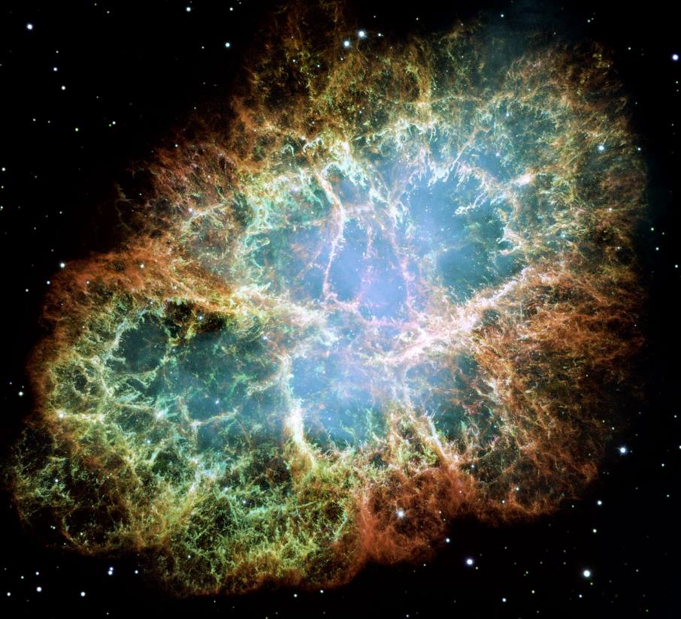
Evoluția stelară
[Nebuloasa Crabului, situată la 6500 de ani lumină în constelația Taurus, este rezultatul exploziei unei supernove observată de astronomi în 1054. În centrul său se află o stea neutronică extrem de densă care se rotește o dată la 33 de milisecunde, emițând fascicule rotative de unde radio și lumină vizibilă, asemănătoare unui far.
Hubble/ESA, 2017

Slide 51
Notes:
Note pentru facilitatori:
Principiul stabilității poate fi folosit pentru a explica de ce doar anumite zone din HRD sunt "ocupate" de stele

Slide 52
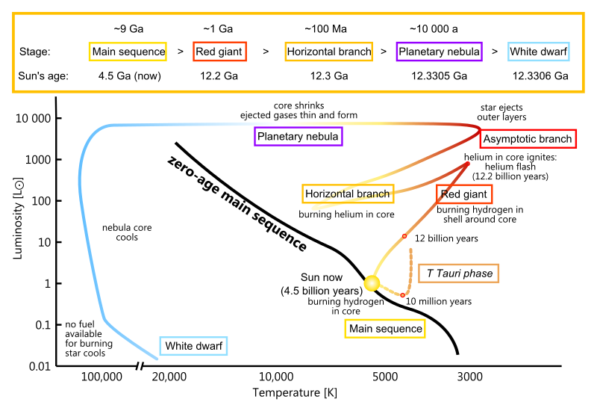
Povestea Soarelui nostru
Soarele s-a născut acum 4,5 miliarde de ani
Soarele se stabilizează în secvența principală
Fuziunea hidrogenului conduce la miezul de heliu și la învelișul de hidrogen
[17] HRD

Slide 53
Povestea Soarelui nostru
Hidrogenul din nucleu se consumă, nucleul se contractă, devine mai fierbinte
Soarele se extinde, devine mai strălucitor, dar mai rece la exterior
Soarele devine o gigantă roșie cu un înveliș de hidrogen și un miez de heliu

Slide 54
Povestea Soarelui nostru
Heliul se aprinde brusc în miez
  Flash cu heliu
Temperatura din interior crește, Soarele devine mai fierbinte
Heliul arde în nucleu:
Procesul Triple-Alpha

Slide 55
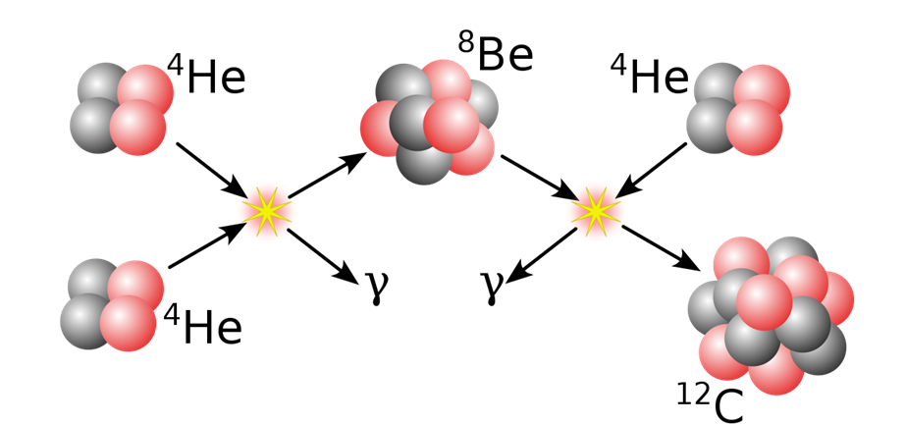
Povestea Soarelui nostru
Heliul se aprinde brusc în miez
  Flash cu heliu
Temperatura din interior crește, Soarele devine mai fierbinte
Heliul arde în nucleu:
Procesul Triple-Alpha

Slide 56
Povestea Soarelui nostru
Heliu consumat în nucleu
Soarele are acum înveliș de hidrogen, înveliș de heliu și miez de carbon/oxigen
Soarele se extinde, devine mai strălucitor, dar mai rece la exterior

Slide 57
Povestea Soarelui nostru
Soarele pierde masă cu fiecare impuls termic până când miezul este expus
Învelișul ejectat formează o nebuloasă planetară
Nucleul expus formează pitica albă
  se răcește rapid, nu mai sunt posibile alte reacții
  Constă în principal din carbon și oxigen
  aprox. masa Soarelui și dimensiunea Pământului

Slide 58
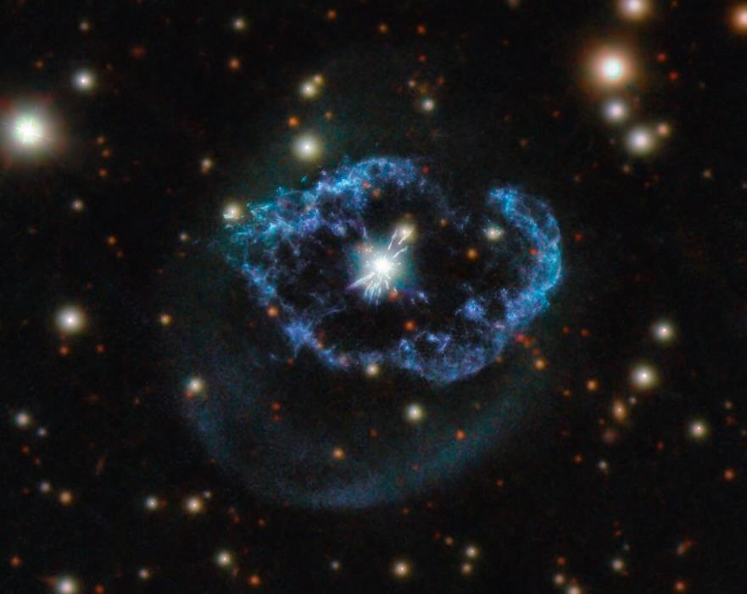
Povestea Soarelui nostru
Soarele pierde masă cu fiecare impuls termic până când miezul este expus
Învelișul ejectat formează o nebuloasă planetară
Nucleul expus formează pitica albă
  se răcește rapid, nu mai sunt posibile alte reacții
  Constă în principal din carbon și oxigen
  aprox. masa Soarelui și dimensiunea Pământului
[18] O nebuloasă planetară în Cygnus
Hubble/ESA, 2021

Slide 59
Abundența elementelor chimice (Sistemul solar)

Slide 60
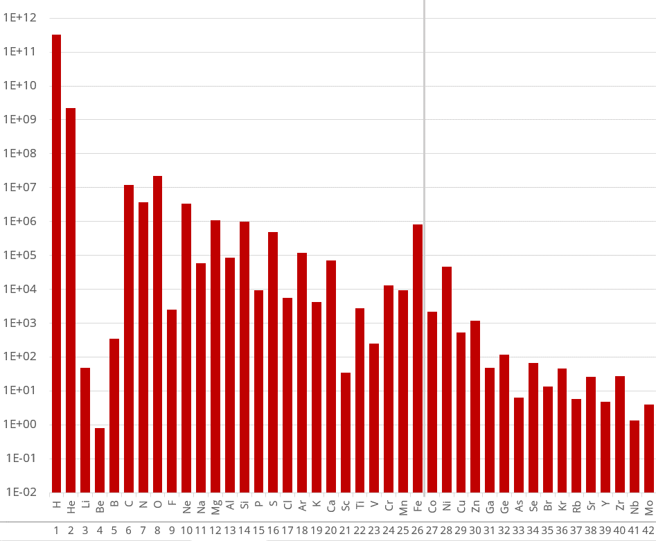
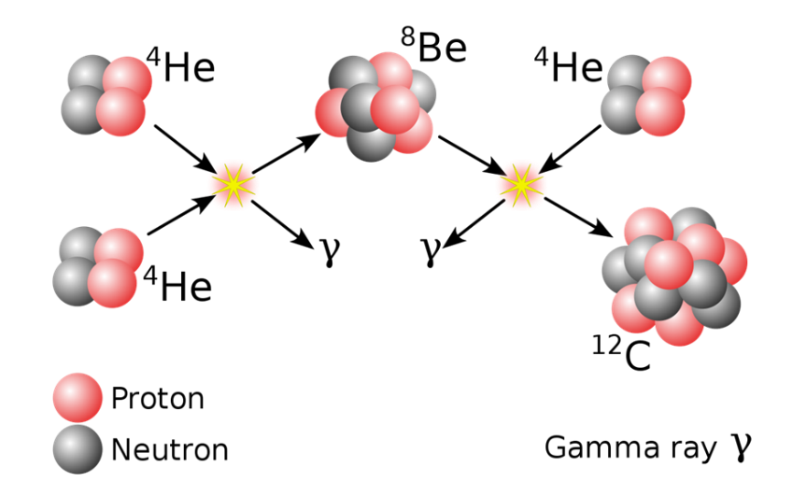
Abundența elementelor chimice (Sistemul solar)
Notes:
Note pentru facilitatori:
Acum putem folosi înțelegerea noastră a proceselor din stele pentru a explica abundența elementelor. Diferența de litiu poate fi explicată prin procesul 3a, care sare peste Li și Be. Be8 este doar o stare intermediară instabilă (din cauza energiei de legare mai mare a heliului)

Slide 61
Abundența elementelor chimice (Sistemul solar)
Elementele până la fier pot fi sintetizate prin fuziune nucleară în procesele stelare
Ca urmare, există o abundență crescută de fier
Notes:
Note pentru facilitatori:
Termenul "procese stelare" este foarte general aici
Desigur, majoritatea elementelor chimice de aici nu se formează prin fuziuni simple în stele stabile, așa cum s-a arătat până acum, ci în explozii de stele masive, explozii de pitice albe etc.
Decideți cât de multe detalii doriți să detaliați aici în funcție de nivelurile de competență ale elevilor

Slide 62
Energie de legare
Energie de legare per nucleon (MeV)
Număr de masă A
Notes:
Note pentru facilitatori:
Subliniați legătura dintre energia de legare și abundența elementelor

Slide 63
Energie de legare
???
Fuziunea nucleară
Energie de legare per nucleon (MeV)
Număr de masă A
Notes:
Note pentru facilitatori:
Utilizați acest text ca introducere a capitolului următor

Slide 64
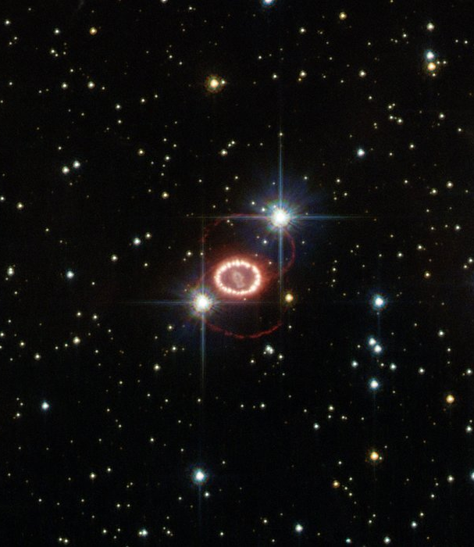
Partea IV
Pe la
Elemente superioare!

Slide 65
Cum pot fi sintetizate elementele mai grele?
Notes:
Note pentru facilitatori:
Dați-le timp elevilor să se gândească la această întrebare.
Dacă își amintesc de bariera Coulomb și de diferitele reacții nucleare din puzzle-ul de grup, ar trebui să se gândească la faptul că capturarea neutronilor ar putea fi un proces important în acest sens.

Slide 66
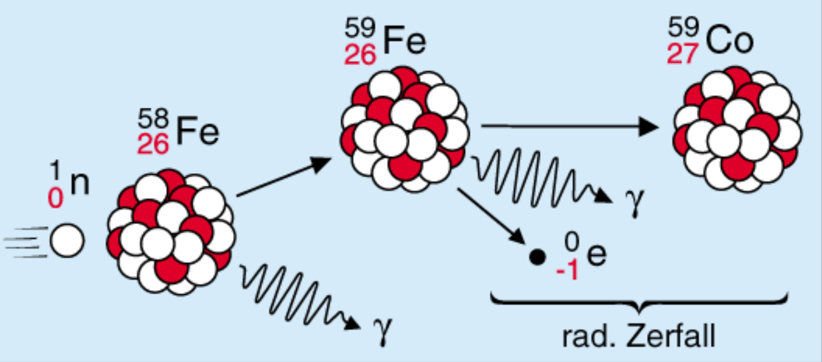
Captarea neutronilor
Conversia radioactivă
Notes:
Note pentru facilitatori:
Tratați captarea neutronilor ca pe un tip special de fuziune nucleară. Practic, este o fuziune nucleară care nu trebuie să se confrunte cu bariera Coulomb.
Având în vedere ce știu elevii până acum, s-ar putea pune întrebarea: "De ce ar avea loc un astfel de proces dacă Fe-58 este deja stabil?"
Cel mai simplu răspuns bazat doar pe conceptele discutate până acum (chiar dacă nu este cel mai exact) ar fi:
"Neutronul liber în sine este instabil și o fuziune cu Fe-58 oferă un sistem fizic general mai stabil"

Slide 67
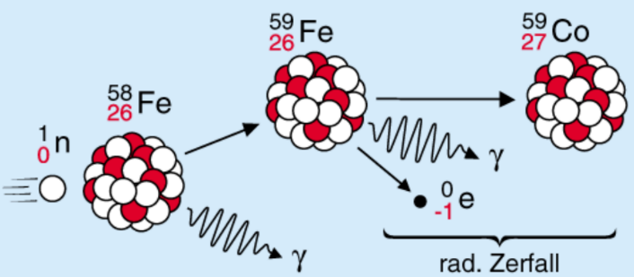

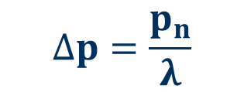
Captarea neutronilor
Fierul-59 poate suferi o altă reacție de captare a neutronilor înainte de a se dezintegra
Raportul de probabilitate dintre dezintegrarea nuclidului sau declanșarea unui lanț de reacții de captare a neutronilor depinde de fluxul de neutroni
Conversia radioactivă
$$∆p=\frac{p_{n}}{λ}$$
$$p_{n}…Neutron Capture Rate \\ λ …Decay Rate$$

Slide 68
Jocul de societate Nuclide Race
Sarcina
Utilizați tabelul cu nuclizi ca tablă de joc pentru a explora procesele de captare a neutronilor.
→ 4.1 Regulile jocului
→ 4.2 Tabla de joc

Slide 69
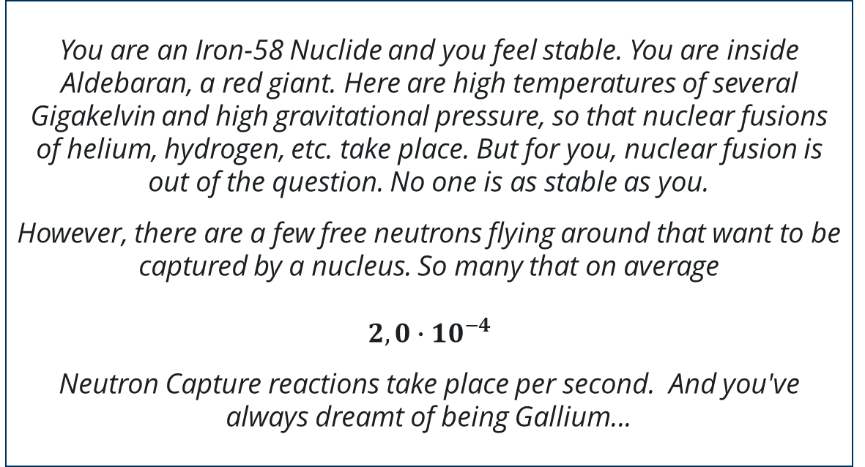
Jocul de societate Nuclide Race
Scenariul 1
Sunteți un Nuclid de Fier-58 și vă simțiți stabil. Te afli în Aldebaran, o gigantă roșie. Aici există temperaturi ridicate de câțiva Gigakelvin și presiune gravitațională ridicată, astfel încât au loc fuziuni nucleare de heliu, hidrogen etc. Dar pentru tine, fuziunea nucleară iese din discuție. Nimeni nu este la fel de stabil ca tine.
Cu toate acestea, există câțiva neutroni liberi care zboară în jur și care vor să fie capturați de un nucleu. Atât de mulți încât, în medie
$$2,0∙{10}^{−4}$$
Reacțiile de captare a neutronilor au loc pe secundă. Și tu ai visat întotdeauna să fii Gallium...
Notes:
Note pentru facilitatori:
Desigur, este o simplificare extremă să presupunem că rata de captare a neutronilor este aceeași pentru fiecare nuclid (aceasta variază chiar extrem de mult).
Opțional, puteți să arătați imaginea de pe diapozitivul 72 după jocul de societate și să explicați aproximarea.
Din nou, decideți cât de multe detalii doriți să detaliați aici în funcție de nivelurile de competență ale elevilor

Slide 70
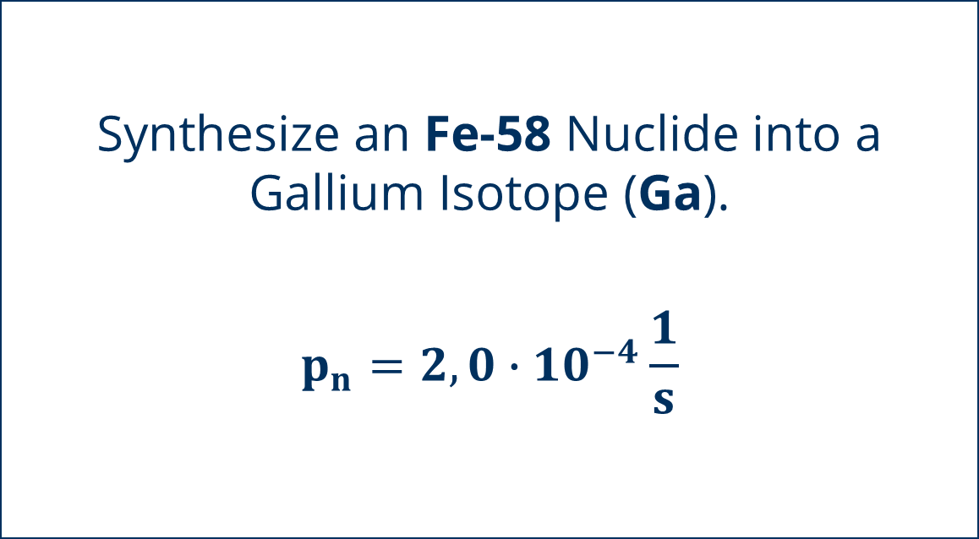
Jocul de societate Nuclide Race
Scenariul 1
Sintetizarea unui nuclid Fe-58 în
izotop de galiu (Ga).
$$p_{n}=2,0∙{10}^{−4}\frac{1}{s}$$
Notes:
Note pentru facilitatori:
Regulile jocului pot fi un pic mai greu de înțeles pentru elevi decât s-ar crede.
Pentru început, este bine să faceți primii pași împreună cu elevii, astfel încât toată lumea să înțeleagă principiul.

Slide 71
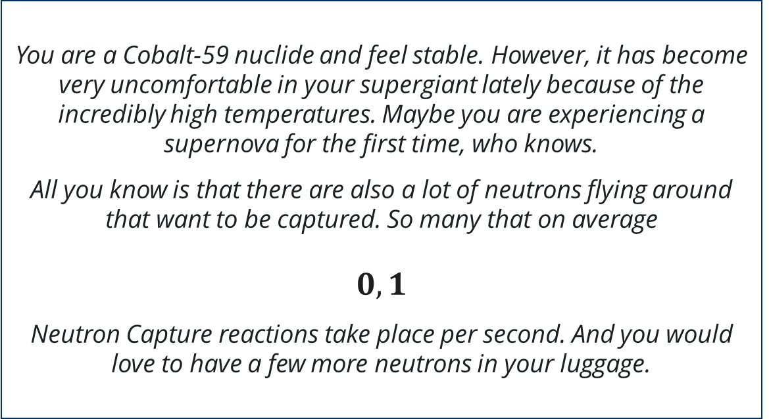
Jocul de societate Nuclide Race
Scenariul 2
Sunteți un nuclid Cobalt-59 și vă simțiți stabil. Cu toate acestea, a devenit foarte inconfortabil în supergigantul tău în ultima vreme din cauza temperaturilor incredibil de ridicate. Poate că experimentezi o supernovă pentru prima dată, cine știe.
Tot ce știi este că există, de asemenea, o mulțime de neutroni care zboară în jur și care doresc să fie capturați. Atât de mulți încât în medie
$$0,1$$
Reacțiile de captare a neutronilor au loc pe secundă. Și v-ar plăcea să aveți câțiva neutroni în plus în bagaj.
Notes:
Note pentru facilitatori:
Desigur, este o simplificare extremă să presupunem că rata de captare a neutronilor este aceeași pentru fiecare nuclid (aceasta variază chiar extrem de mult).
Opțional, puteți să arătați imaginea de pe diapozitivul 72 după jocul de societate și să explicați aproximarea.
Din nou, decideți cât de multe detalii doriți să detaliați aici în funcție de nivelurile de competență ale elevilor

Slide 72
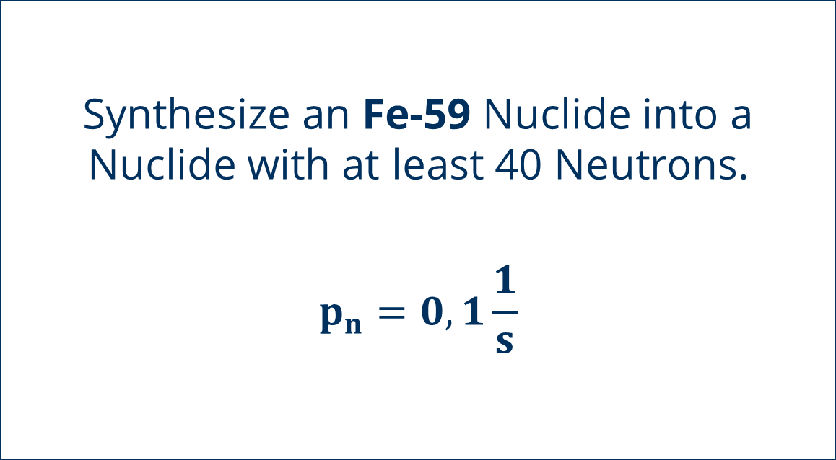
Jocul de societate Nuclide Race
Scenariul 2
Sintetizați un nuclid Fe-59 într-un nuclid cu cel puțin 40 de neutroni.
$$p_{n}=0,1\frac{1}{s}$$

Slide 73
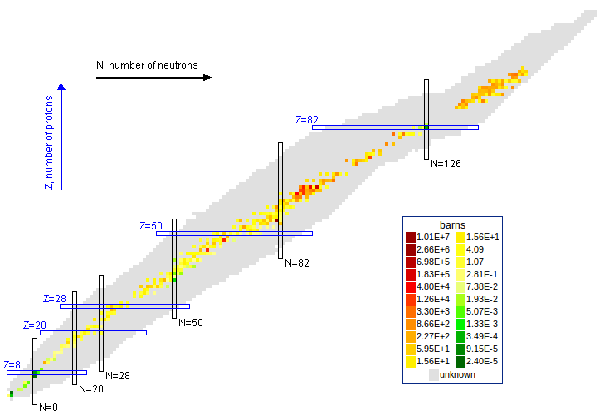
[20] Secțiunea transversală de captare a neutronilor termici
Notes:
Note pentru facilitatori:
Această pagină este opțională și poate fi ștearsă dacă se dorește. Este utilizată pentru a explica aproximarea jocului. Aceasta arată de fapt secțiunea transversală de captare termică a neutronilor.
Nu este obligatoriu să se explice aici unitatea Barn. Este mai important ca elevii să înțeleagă că probabilitatea de reacție resp. viteza nu este aceeași pentru toate nuclizii și variază foarte mult (observați exponenții de la -5 la +7).

Slide 74
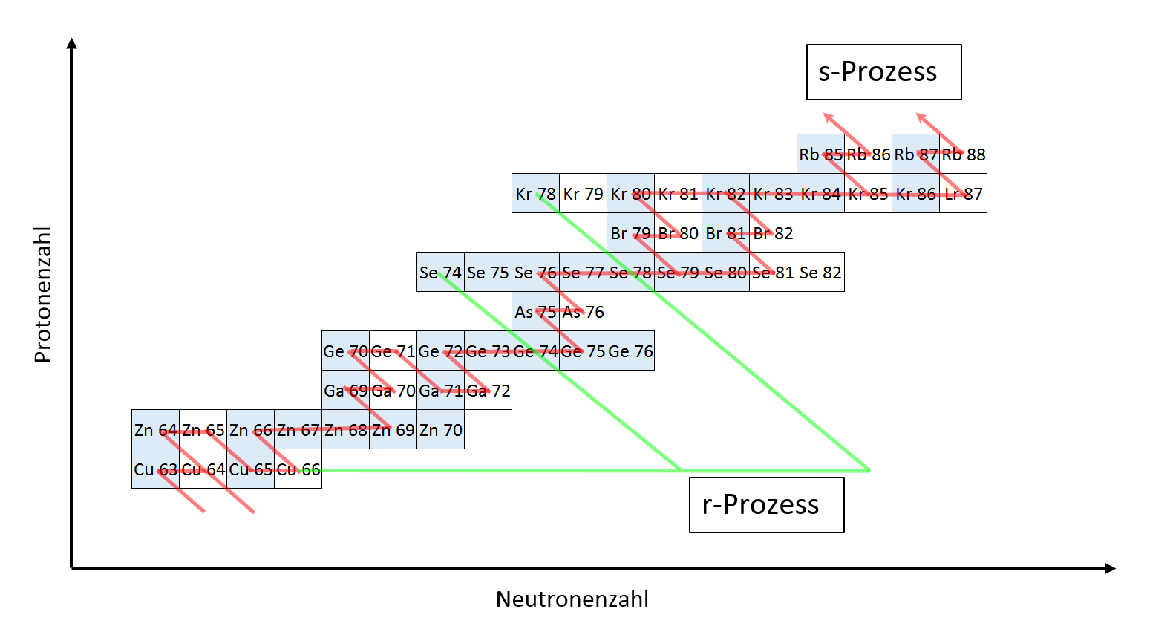
Procesele S și R
s-Proces
s-Proces (lent)
  La temperaturi relativ scăzute și densități ale fluxului de neutroni.
  În principal în stelele AGB în timpul arderii învelișului
  Lanț de reacții lente prin intermediul mai multor nuclizi intermediari stabili
Numărul de protoni
r-Proces
Numărul de neutroni
r-Process (rapid)
  La densități ale fluxului de neutroni și temperaturi foarte ridicate
  Lanț rapid de reacții de captare
  Probabil în supernove și fuziuni de stele neutronice
Notes:
Note pentru facilitatori:
Subliniați diferența dintre aceste două procese făcând referire la scenariile jocului (Scenariul 1 -> Procesul s, Scenariul 2 -> Procesul r)
Pentru a fi mai precis, scenariul 2 este mai degrabă un proces intermediar - procesele r reale ar fi foarte plictisitoare în joc ;) - dar principiul devine totuși clar

Slide 75

Procesul R în acțiune
Notes:
Note pentru facilitatori:
Utilizați această animație pentru a repeta procesul r și pentru a sublinia ramificarea complexă a lanțului de reacție
repetați animația dacă este necesar
Această animație conține multe informații. Rugați elevii să se concentreze asupra celor importante
Diagrama nuclidelor cu abundența elementului ca cod de culori.
Timpul afișat sub grafic
Curba de temperatură (curba roșie din stânga sus)
Deasupra graficului nuclidelor puteți vedea valorile inițiale presupuse - Temperatura este importantă aici, astfel încât elevii să aibă o impresie despre scară

Slide 76
De unde provin neutronii
provin?

Slide 77
Surse de neutroni
Există o mare varietate de lanțuri de reacții în care se produc subproduse, de exemplu neutrinii și fotonii în arderea hidrogenului
Există lanțuri de fuziune în care sunt produși neutroni liberi?
Căutarea surselor de neutroni

Slide 78

Partea V
Stele în laborator

Slide 79
Cum putem măsura procesele nucleare din interiorul stelelor?
Astronuclear Nibble
Notes:
Note pentru facilitatori:
Vă recomandăm să descărcați videoclipul în prealabil. Fiți întotdeauna pregătiți pentru o conexiune proastă la internet!

Slide 80

Măsurarea reacțiilor nucleare
[22] Schemă a unui experiment de fizică nucleară
Notes:
Note pentru facilitatori:
Pe acest diapozitiv și pe următorul puteți repeta o parte din conținutul videoclipului.
Decideți cât de multe detalii tehnice doriți să intrați aici în funcție de nivelul de competență al elevilor

Slide 81




Măsurarea reacțiilor nucleare
Pelletron-Accellerator în laboratorul Felsenkeller
Țintă solidă de azot
Detectoare multiple în jurul țintei
Notes:
Note pentru facilitatori:
Pe acest diapozitiv puteți repeta o parte din conținutul videoclipului.
Decideți cât de multe detalii tehnice doriți să intrați aici în funcție de nivelul de competență al elevilor

Slide 82


Scopul măsurării
Reacția care urmează să fie examinată:
$${}_{7}^{14}{N+{}_{2}^{4}{He→{}_{9}^{18}{F+γ}}} \\ {}_{9}^{18}{F+e^{−}}→{}_{8}^{18}{O+ν_{e}} \\ {}_{8}^{18}{O+{}_{2}^{4}{He→{}_{10}^{22}{Ne}}} \\ {}_{10}^{22}{Ne}+{}_{2}^{4}{He}→{}_{12}^{25}{Mg+n}$$
Una dintre numeroasele lanțuri de reacții care ar putea fi o sursă importantă de neutroni
În special, pentru fiecare reacție trebuie să știm câte evenimente de fuziune nucleară au loc în fiecare secundă într-o stea cu o temperatură dată

Slide 83

Energie fotonică
Reacția care urmează să fie examinată:
$${}_{7}^{14}{N+{}_{2}^{4}{He→{}_{9}^{18}{F+γ}}}$$
Energia eliberată în timpul fuziunii nucleare corespunde energiei cinetice a fotonilor
Investigăm energia fotonică pentru a determina rata de reacție a reacției.

Slide 84
Energie fotonică
Sarcina
Completați sarcinile 1 și 2 din fișa de lucru în perechi.
→ 5.1 Analiza datelor

Slide 85

Energie fotonică
Pentru traducător: Această imagine urmează să fie înlocuită. Vă rugăm să traduceți numai cele două etichete ale axelor și să ștergeți acest câmp de text
Numărătoare
Energie [keV]

Slide 86
Energie fotonică
Sarcina
Completați sarcina 3 din fișa de lucru în perechi.
→ 5.1 Analiza datelor
→ 5.2 Diagrama termenilor
→ 5.3 Histogramă interactivă

Slide 87

Diagrama termenilor
Energie [keV]

Slide 88



Secțiune transversală
Este o măsură pentru probabilitatea unei interacțiuni cu ținta (unitate cm² sau hambar).
Indică "dimensiunea țintei"
Cantitate fizico-experimentală importantă pentru descrierea probabilităților de reacție
... Secțiunea transversală
...Numărătoare
...Numărul de proiectile
... Probabilitatea de detectare
... Densitatea țintei
$$σ=\frac{N}{N_{P}∙p∙d}$$
[23] Schema secțiunii transversale

Slide 89
Secțiune transversală
Sarcina
Completați sarcina 4 din fișa de lucru în perechi.
→ 5.1 Analiza datelor
→ 5.4 Tablă de date

Slide 90


Rata de reacție
Măsurarea probabilității unei reacții la o anumită temperatură
Ne spune câte reacții au loc într-o regiune a spațiului pe secundă
Viteza de reacție stelară depinde puternic de temperatura
Pentru traducător: Această imagine urmează să fie înlocuită. Vă rugăm să traduceți numai cele două etichete ale axelor și să ștergeți acest câmp de text
Viteza de reacție [ ]
Temperatură [GK]
Formula reală din spatele ratei de reacție!
Notes:
Note pentru facilitatori:
Formula nu trebuie să fie explicată. Aceasta servește doar pentru a arăta studenților că astrofizica nucleară poate fi, de asemenea, foarte solicitantă. Aceasta este de fapt ascunsă în spatele instrumentului web de analiză a datelor, astfel încât studenții nu trebuie să se ocupe de ea

Slide 91
Rata de reacție
Sarcina
Completați sarcina 5 din fișa de lucru în perechi.
→ 5.1 Analiza datelor
→ 5.3 Histogramă interactivă

Slide 92
Incertitudini
Sarcina
Ce aproximări a trebuit să facem pentru analiza datelor?
Discutați calitativ incertitudinea de măsurare a rezultatelor noastre și posibilele surse de eroare.
Notes:
Note pentru facilitatori:
Aici este foarte important să observăm că în calcule și măsurători se fac simplificări și aproximări foarte puternice - nu toate au fost făcute transparente pentru elevi.
Principalele puncte care ar trebui discutate aici
Influența fundalului și aproximarea pe care am folosit-o pentru scăderea acestuia
Dependența foarte puternică de temperatură, care face ca și abaterile mici să conducă la diferențe puternice în rezultate.
Faptul că încercăm să investigăm o mulțime de evenimente cu un singur foton și o incertitudine în ceea ce privește posibila detecție în sine (Cuvânt cheie Probabilitate de detecție)

Slide 93


Rezumat
Reacția are loc în stelele AGB (giganți roșii)
Este începutul unui lanț de reacții, care este considerat a fi una dintre principalele surse de neutroni pentru nucleosinteza procesului s
Observând energia fotonului, am putut calcula rata de reacție
Calcularea ratei de reacție ne ajută să înțelegem ce procese au loc în stea și cu ce probabilitate și, astfel, ne ajută să dezvoltăm modele stelare mai bune
[24] Steaua AGB 119 Tauri

Slide 94

Rezumat
Am aflat ce procese nucleare alimentează stelele
Am aflat că formarea elementelor mai grele este posibilă numai prin procese de captare a neutronilor, motiv pentru care în stele trebuie să existe neutroni liberi
Am investigat o reacție specifică care ar putea fi o sursă de neutroni pentru a afla cât de des apare această reacție în circumstanțe presupuse
Informația conținută în viteza de reacție este o componentă importantă pentru a înțelege cum au loc procesele în stele
Notes:
Note pentru facilitatori:
Elevii pot pierde din vedere motivul pentru care a fost efectuată analiza datelor. Folosiți repetiția pentru a aduce totul la un loc.

Slide 95
Rezumat
Astrofizica nucleară este o interacțiune complexă de experimente de fizică nucleară, modele stelare, observații astronomice etc.
Elementele chimice sunt create în cadrul proceselor care conduc întregul nostru univers
Abundența elementelor chimice este ca un trasor al evoluției cosmice
Cu ajutorul astrofizicii nucleare încercăm să reconstituim istoria și dezvoltarea Universului nostru

Slide 96

Brainstorming
Sarcina
Deschideți
1.1 Panou de brainstorming
Discutați răspunsurile dvs. de la început. Ați răspunde diferit acum la unele dintre întrebări?

Slide 97





O mulțime de întrebări deschise
Cum rămâne cu toate celelalte procese de
procese de nucleosinteză?
Cum evoluează o galaxie?
Ce se întâmplă într-o stea neutronică și în timpul fuziunii stelelor neutronice?
De unde provin de fapt primele elemente?
Ce putem afla despre Big Bang cu ajutorul astrofizicii nucleare?
Astăzi nu am făcut decât să zgâriem suprafața lumii astrofizicii nucleare!
[26]
[25] Galaxia Starburst M82
[01] Pilonii creației
Notes:
Note pentru facilitatori:
Atenție, câteva animații pe acest diapozitiv
Este important să le clarificăm studenților faptul că am pus doar un deget în domeniul științific al astrofizicii nucleare.
Scopul aici nu este de a răspunde la fiecare întrebare, ci mai degrabă de a ridica întrebări suplimentare pentru a motiva un studiu al subiectului chiar și după masterclass.

Slide 98
Sfârșitul unei călătorii prin elemente

